Slide 1
2023年度-応用演習1
知的高性能研究室

Slide 2
スケジュール
研究紹介
基礎実習1(仮題) <- 去年のスライドを圧縮
基礎実習2
研究体験1(仮題) <-TA3人が1回担当
研究体験2
研究体験3
発表

Slide 3

各回の内容
研究紹介 (1回目)
基礎実習 (2,3回目)
  Python (プログラミン言語)を使った実習.
  AIを体感する.
  グループで取り組む.
研究体験 (4,5,6回目)
  専門的な実習
  自分にあったテーマか知る
発表 (7回目)

Slide 4

応用演習の目標
自身の研究テーマが決定する
最終日に興味のあるテーマについて調査して発表
研究背景
研究の優位性
簡単な方針等
pptで発表資料作成
5分程度

Slide 5
今日の内容
先輩の研究テーマについて紹介.
研究室紹介では、成果物の発表がメイン ->実際に進行中の研究を紹介
配属後に行う研究をイメージ

Slide 6
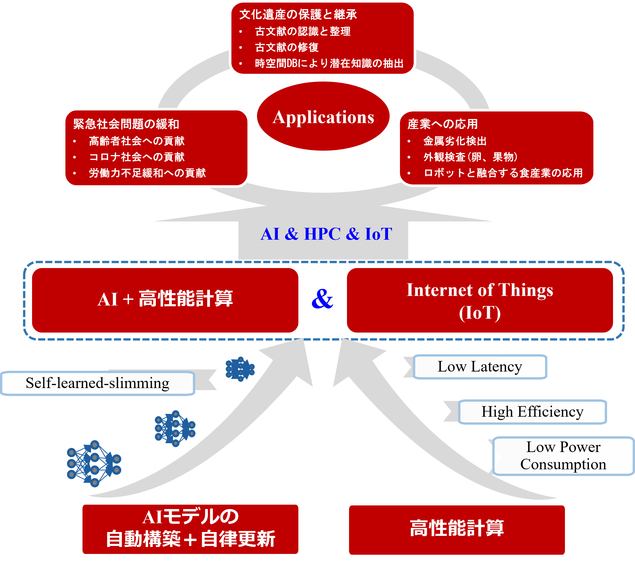
研究テーマについて
AIの応用
  産業
    外観検査、劣化検出、高齢者支援
  古代文献
    解読、修復、整理
AI+高性能計算
  AI for Hardware
  Hardware for AI
AI+IoT
4Dプリンター

Slide 7
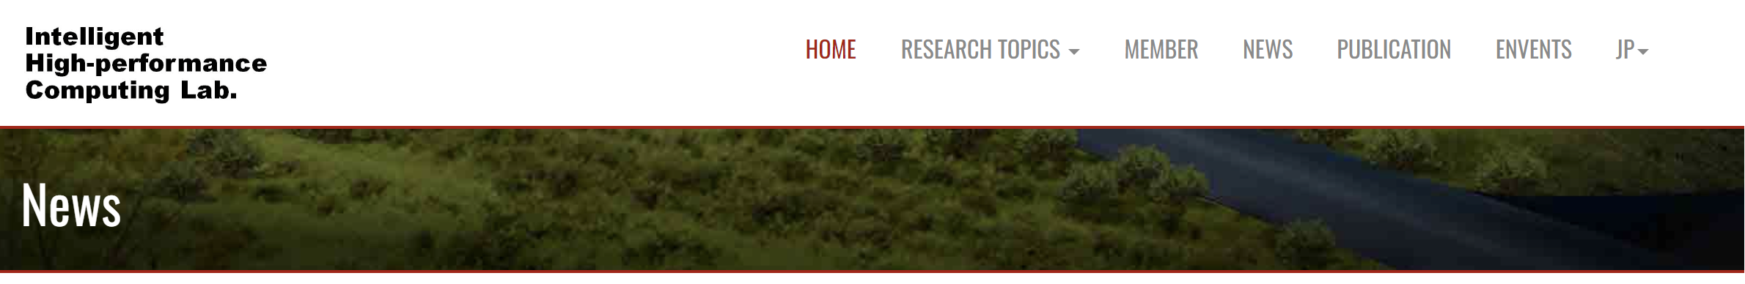
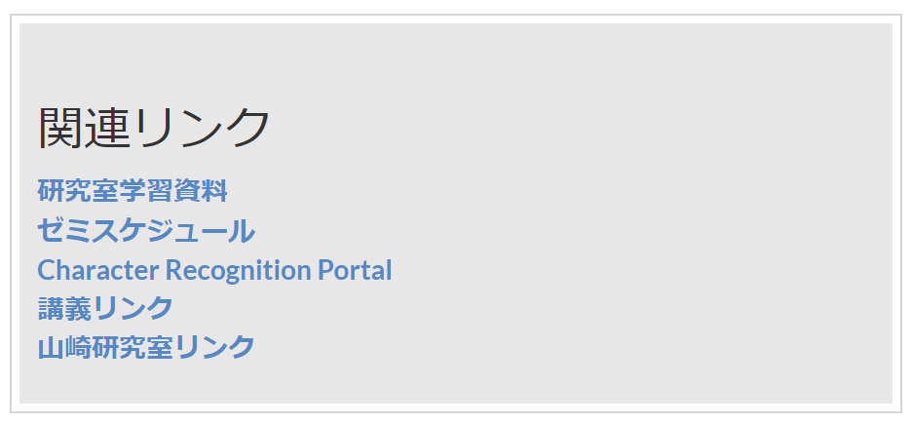
活動内容について
研究室のホームページから活動内容を確認できます.
活動記録
投稿した論文、学会
応用演習の資料をアップ予定

Slide 8
アンケート/次回予定
Pythonを触ったことがある.
Python聞いたことがある.
その他のプログラミン言語の使用経験がある.
環境構築したことがある.
興味のある研究テーマがすでに決まっている.
その他質問等
次回から持参したパソコンを用いた演習を行います.

